Slide 1
Analiza popularnosti glazbe na Spotifyu
Datamining projekt — FIPU / UNIPU 2025/2026 - Mario Bariša

Slide 2
Kontekst problema
Tko je klijent? → Studio d.o.o.
Problem: Produkcijske odluke o produkciji pjesama donose se "na osjećaj” umjesto temelja na podacima
Pitanje koje projekt pokušava odgovoriti: Koje audio karakteristike koreliraju s visokom popularnošću pjesme? Cilj je maksimizirati popularnost klijenta.
Kratki opis dataseta: 114.000 Spotify pjesama, 114 žanrova, 18+ audio značajki po pjesmi, popularnost 0–100

Slide 3
Dataset i prva istraživanja
Izvor: Hugging Face (https://huggingface.co/datasets/maharshipandya/spotify-tracks-dataset)
Glavni stupci za kasniju analizu: track_genre, popularity, danceability, energy, explicit
Odmah uočeno: višestruki izvođači po pjesmi (; separator), duplikati po track_id (ista pjesma u više žanrova), rijetke null vrijednosti

Slide 4
Čišćenje i relacijski model
Koraci čišćenja:
drop unnamed stupaca
normalizacija naziva stupaca
explicit → bool
klanjanje potpunih duplikata (ne i track_id duplikata)
Split dataseta: 80% za rad, 20% za ETL
Definiran ER model — entiteti PJESMA, IZVOĐAČ, ALBUM, ŽANR
Veze: Žanr 1:M Pjesma, Album 1:M Pjesma, Izvođač M:M Pjesma (razrješeno asocijativnom tablicom)
Uvoz u MySQL (studio_data baza)

Slide 5
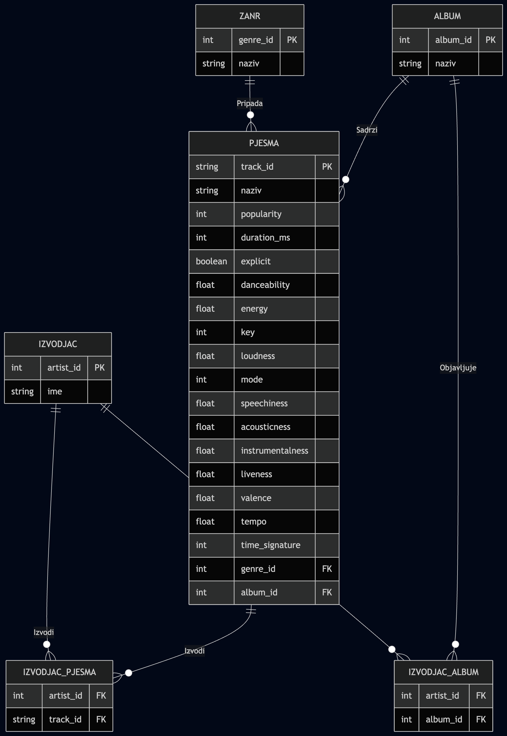
ER dijagram

Slide 6
Pretvorba u dimenzijski model
Zašto Star Schema: analitički upiti, agregacije po dimenzijama
Fact tablica: star_fact_popularnost — mjere: popularity, duration_ms, explicit
Dimenzije:
star_dim_zanr — zanr_grupa (7 grupa: Pop, Urban/R&B, Rock/Metal, Chill/Acoustic...)
star_dim_izvodjac —vremenska dimezija (valid_from, valid_to, is_current)
star_dim_album — velicina_albuma
star_dim_audio_catchy — danceability, valence, energy, liveness → izvedene kategorije
star_dim_audio_technical — loudness, tempo, key, mode, acousticness

Slide 7
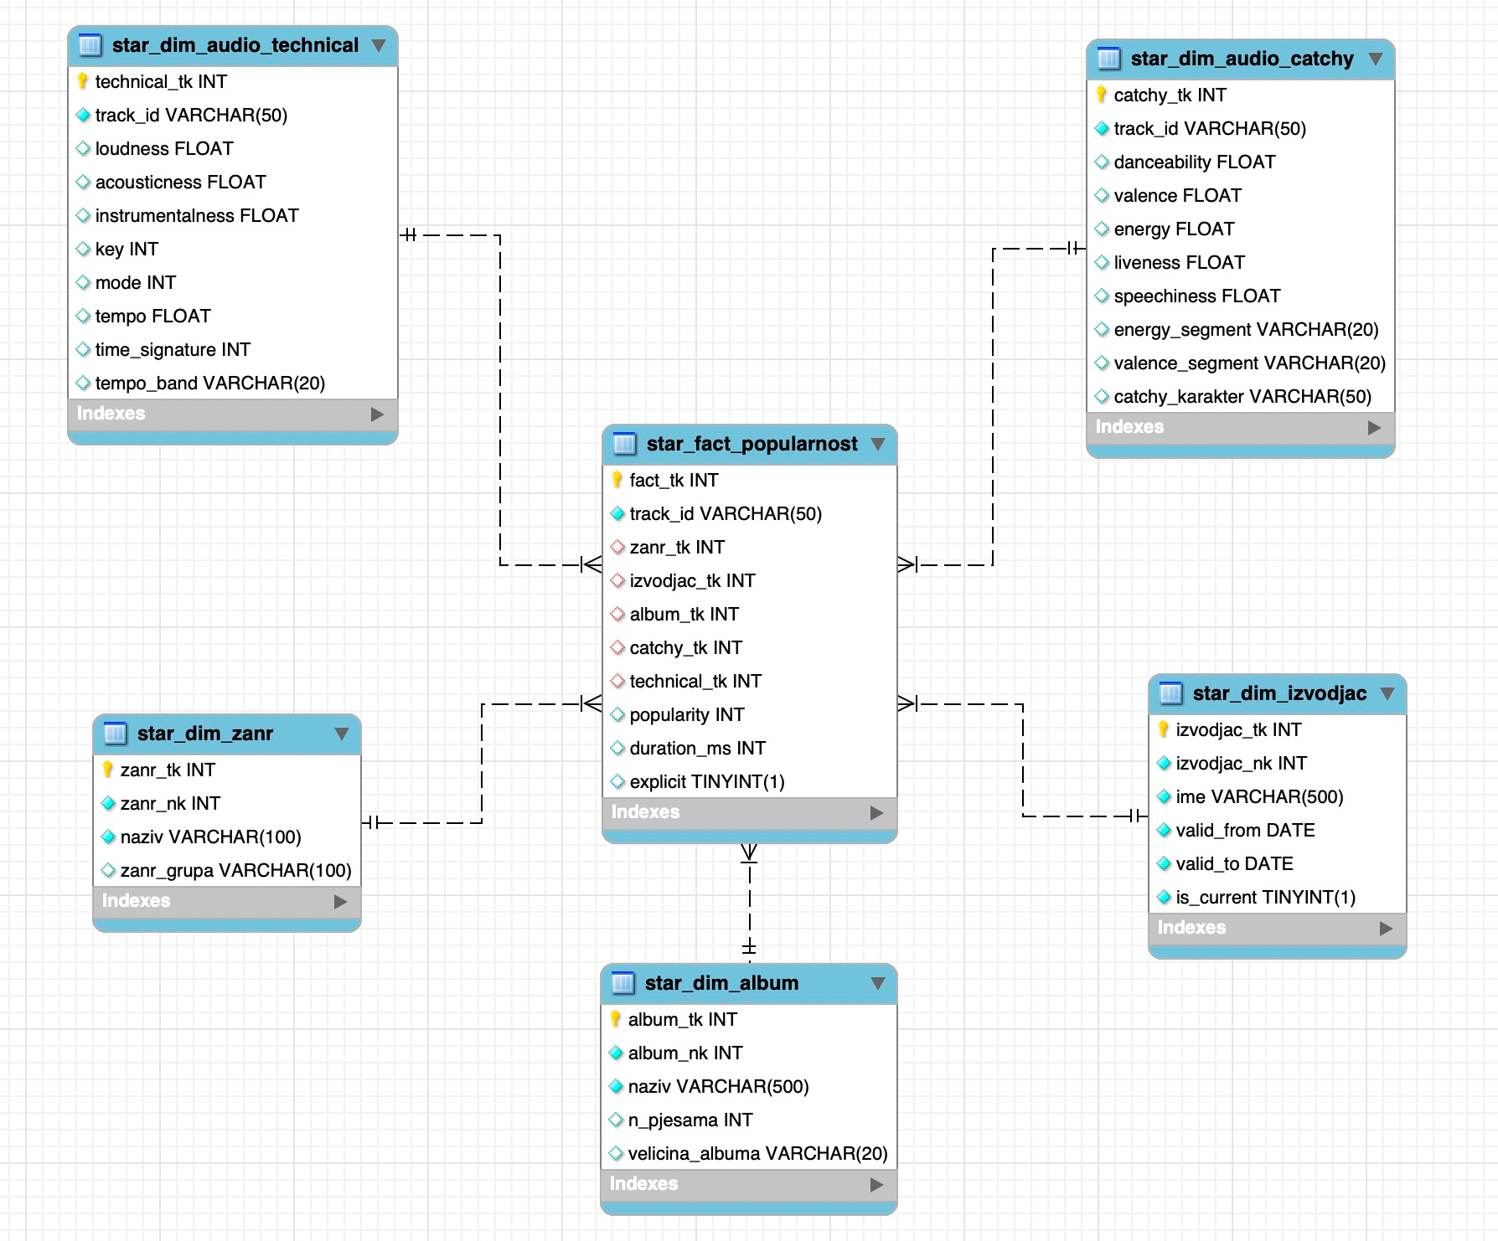
Star Schema

Slide 8
ETL Proces
Stack: Apache Spark (PySpark) + MySQL + Python
3 ETL Faze:
Extract: iz MySQL (studio_data relacijska baza) + CSV backup ( 80 + 20 split )
Transform: pipeline s dimenzijskim transformacijama (zanr_grupa, catchy_karakter, energy_segment, tempo_band...)
Load: u star schema tablice redom (dimenzije → fact), verifikacija NULL surogatnih ključeva

Slide 9
Ciljevi analize
Žanrovi, specs pjesama I njihova popularnost
Top žanrovi po prosječnoj popularnosti
Usporedba žanr grupa (Pop vs Urban/R&B vs Rock/Metal vs Chill/Acoustic)
Duljina pjesme po omjeru popularnosti
Technical vs Catchy karakteristike
NSFW vs SFW pjesme
Ključni nalaz: koje pjesme su najpopularnije i kakve su im karakteristike

Slide 10
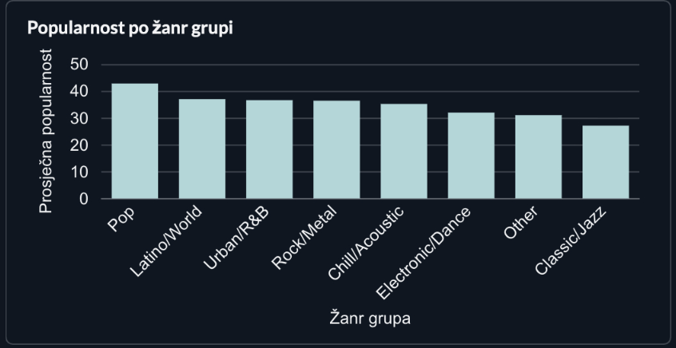
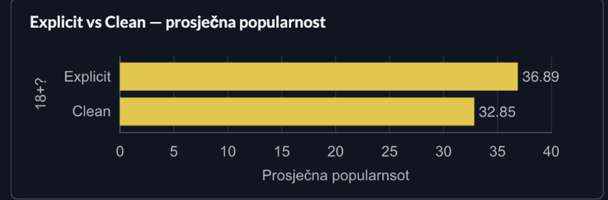
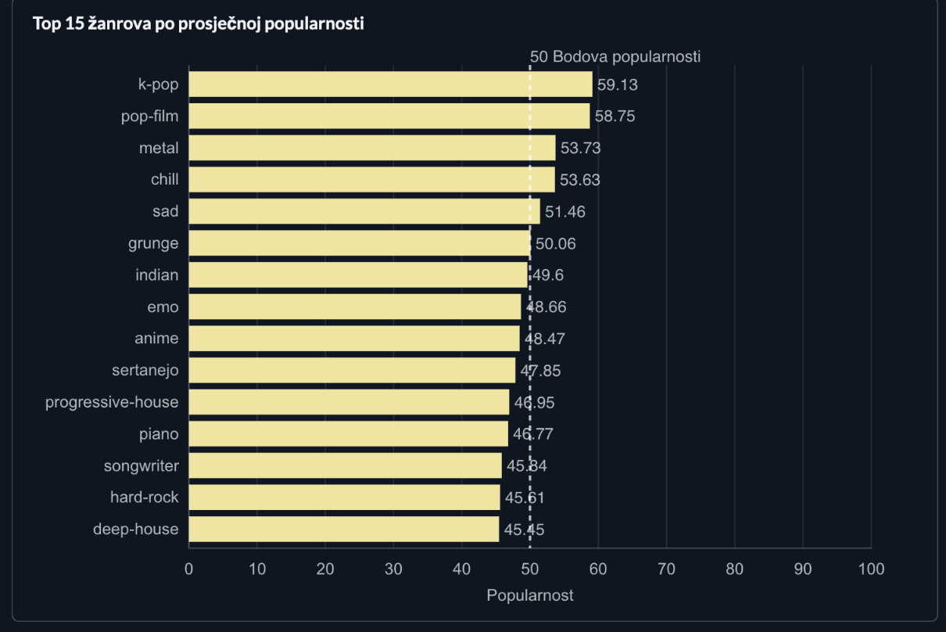
Rezulatati analize
Popularnost žanrova
Popularnost žanr grupa
SFW vs NSFW
TOP 15 Najpopularnijih žanrova

Slide 11
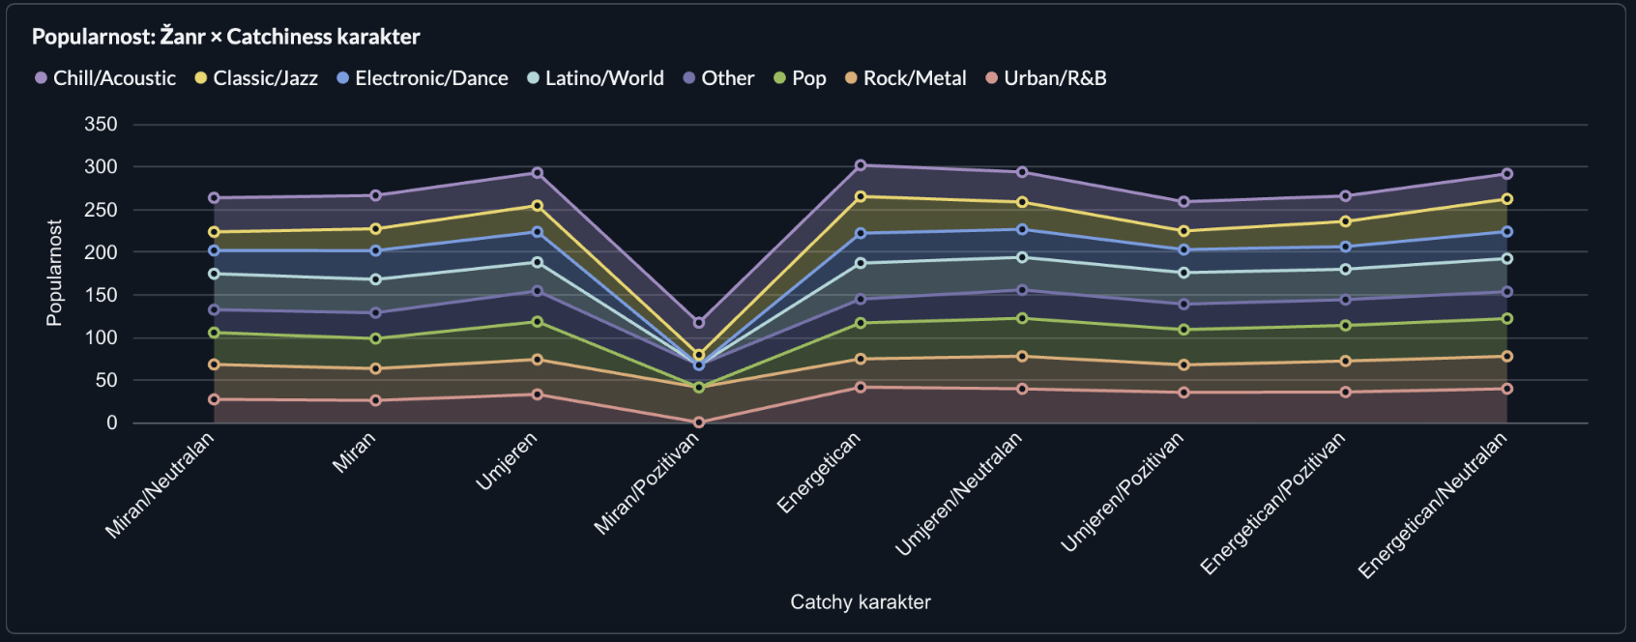
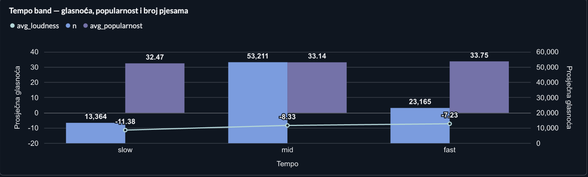
Rezulatati analize
Audio značajke i popularnost 1

Slide 12
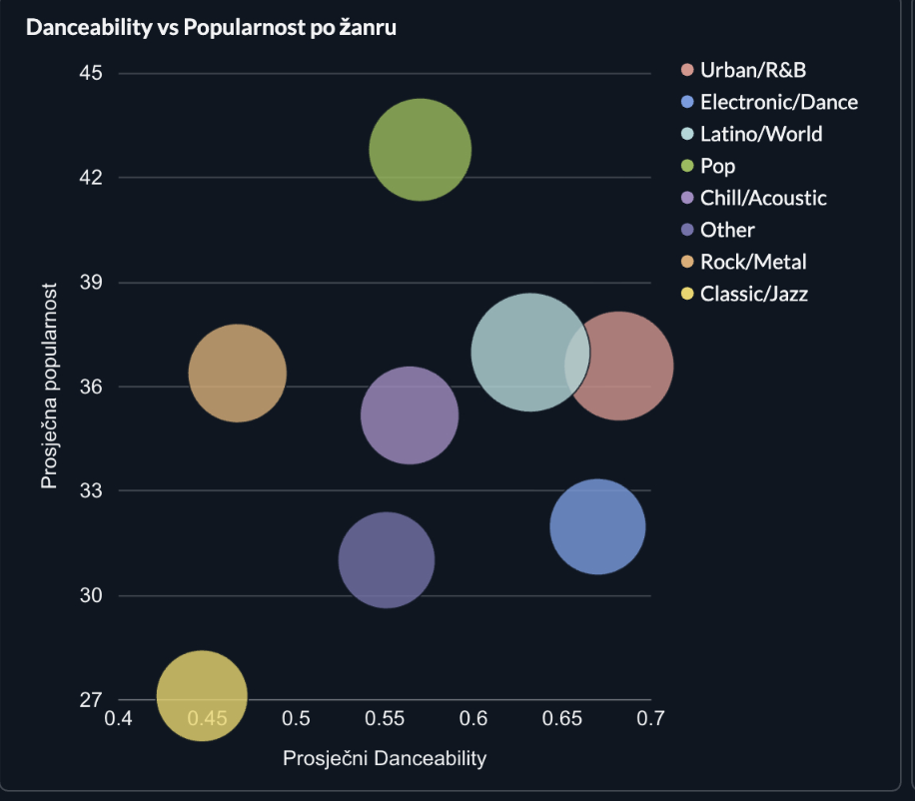
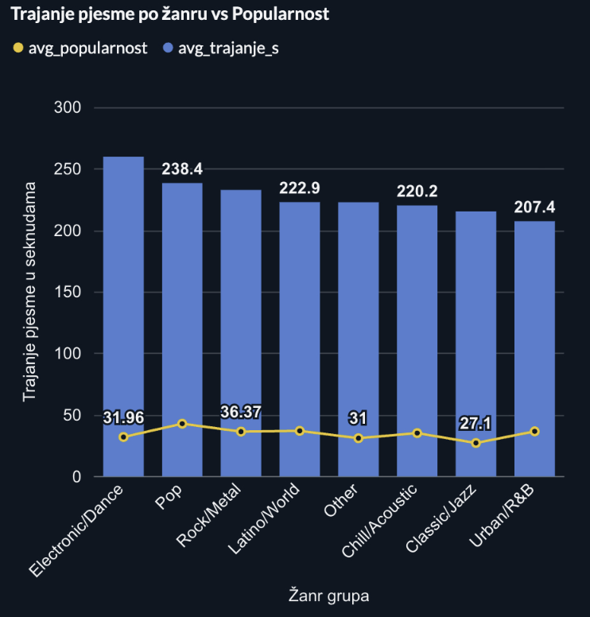
Rezulatati analize
Audio značajke i popularnost 2

Slide 13
Preopruke za studio
Singlovi su popularniji od albuma
NSWF ( 18+ ) pjesme jesu popularnije ali razlika nije velika
Izbjegavati “mirne” pjesme
Mali danceability == mala popularnost!
Pop je generalno najbolji izbor zbog:
Najboljeg omjera popularnosti i danceability-a ( klubovi )
Prosječno trajanje pjesme
Najsigurniji izbor
Market nije prepravljen ( samo 7.8% pjesama od 90 000 su Pop )

Slide 14
Hvala na pažnji.

